Slide 1

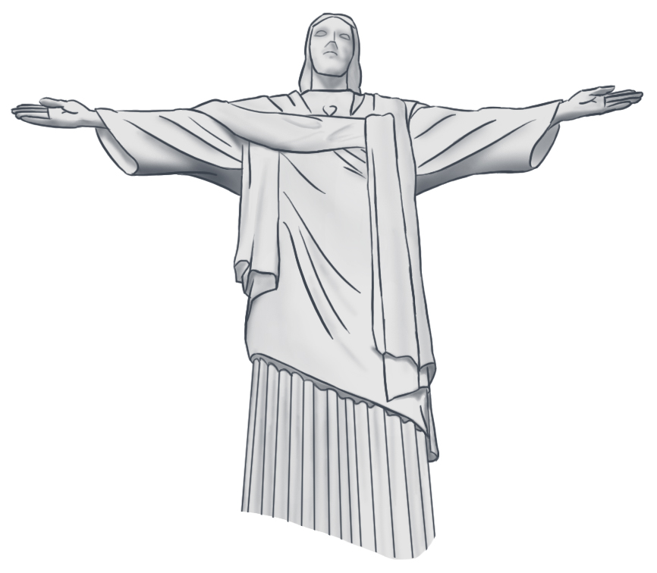
RioTour
Pós graduação em Desenvolvimento Mobile
Trabalho de conclusão do bloco Android
Guia turístico no Rio de Janeiro
Márcio Gabriel
Michael Becker
Prof. Thiago Cortat

Slide 2
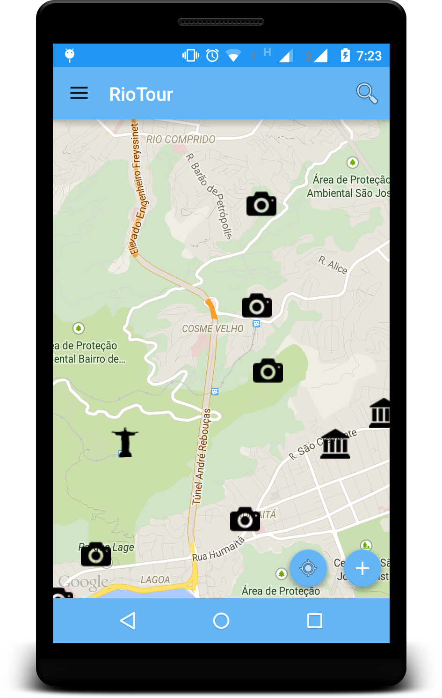
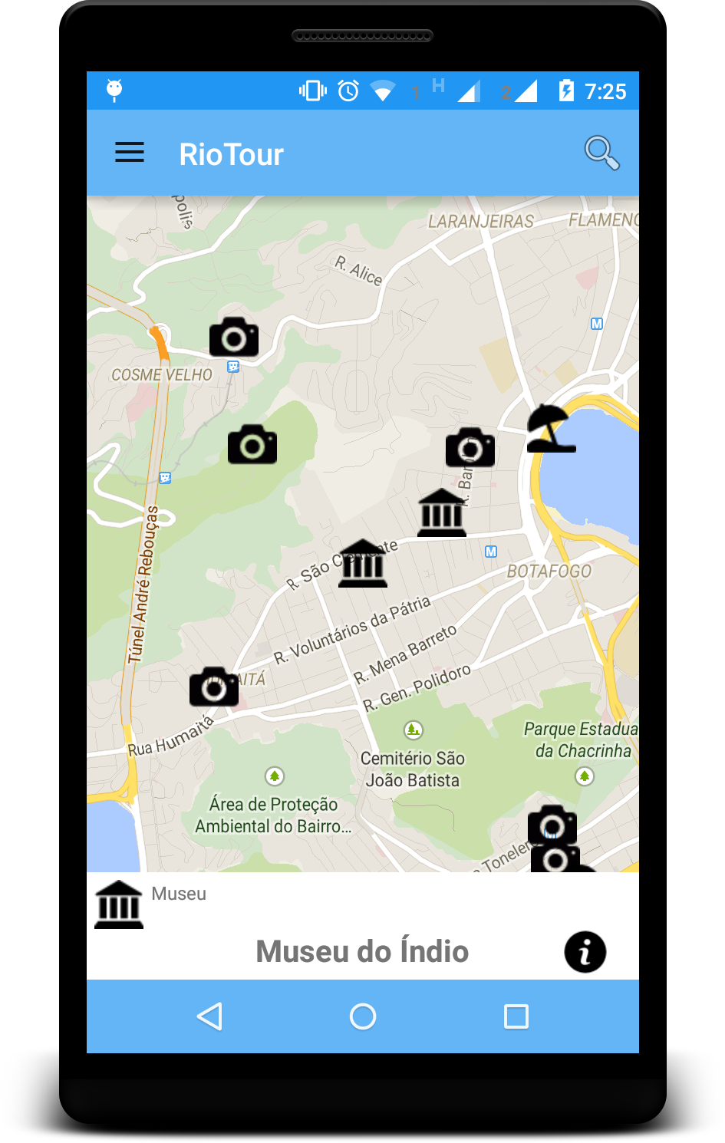
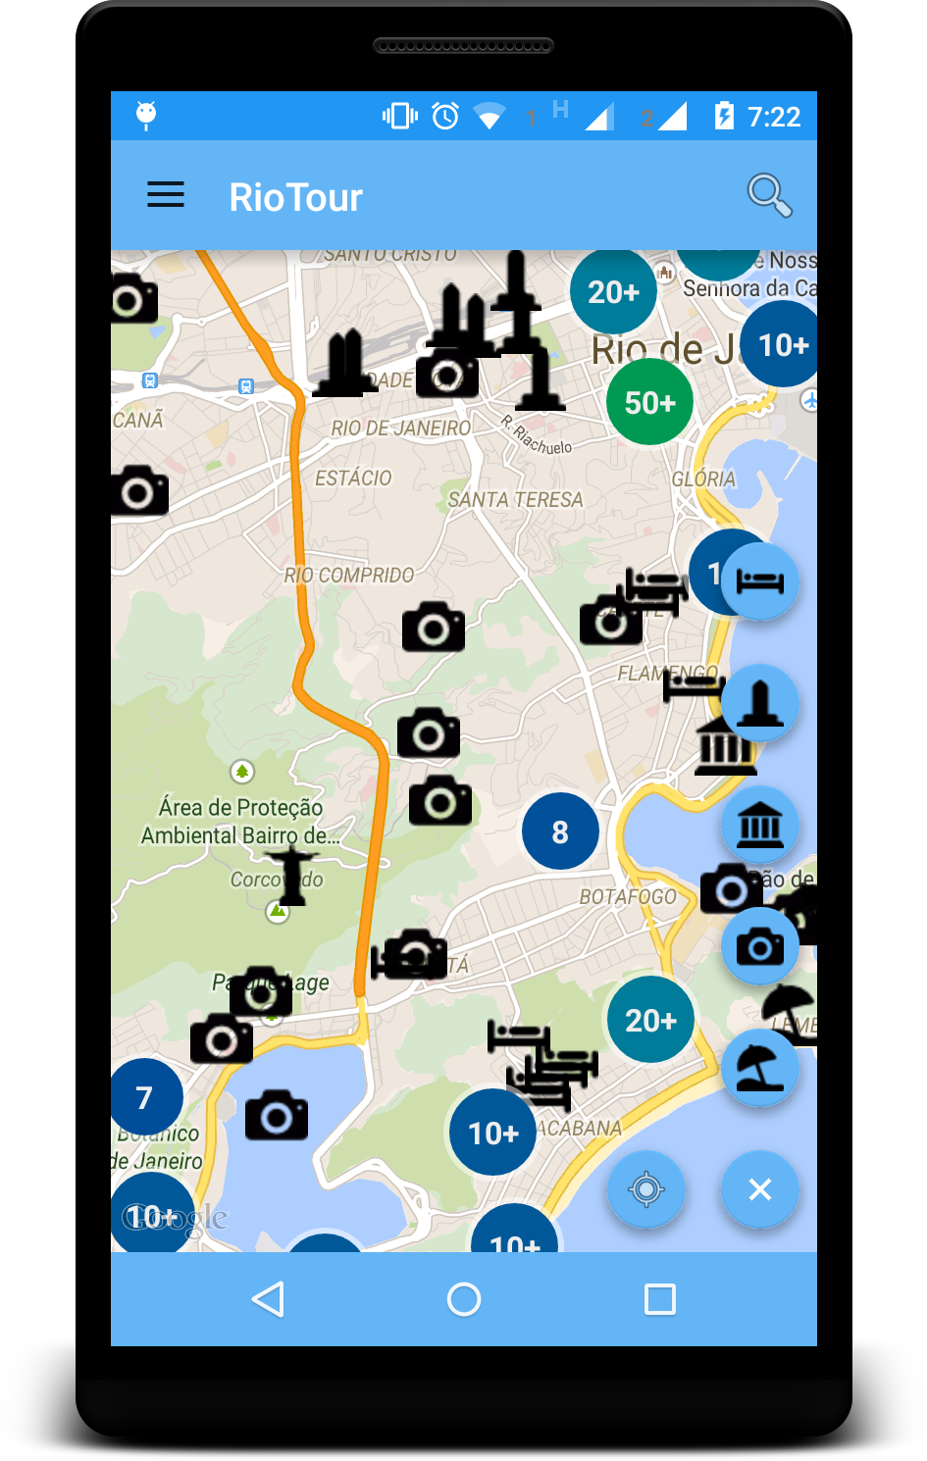
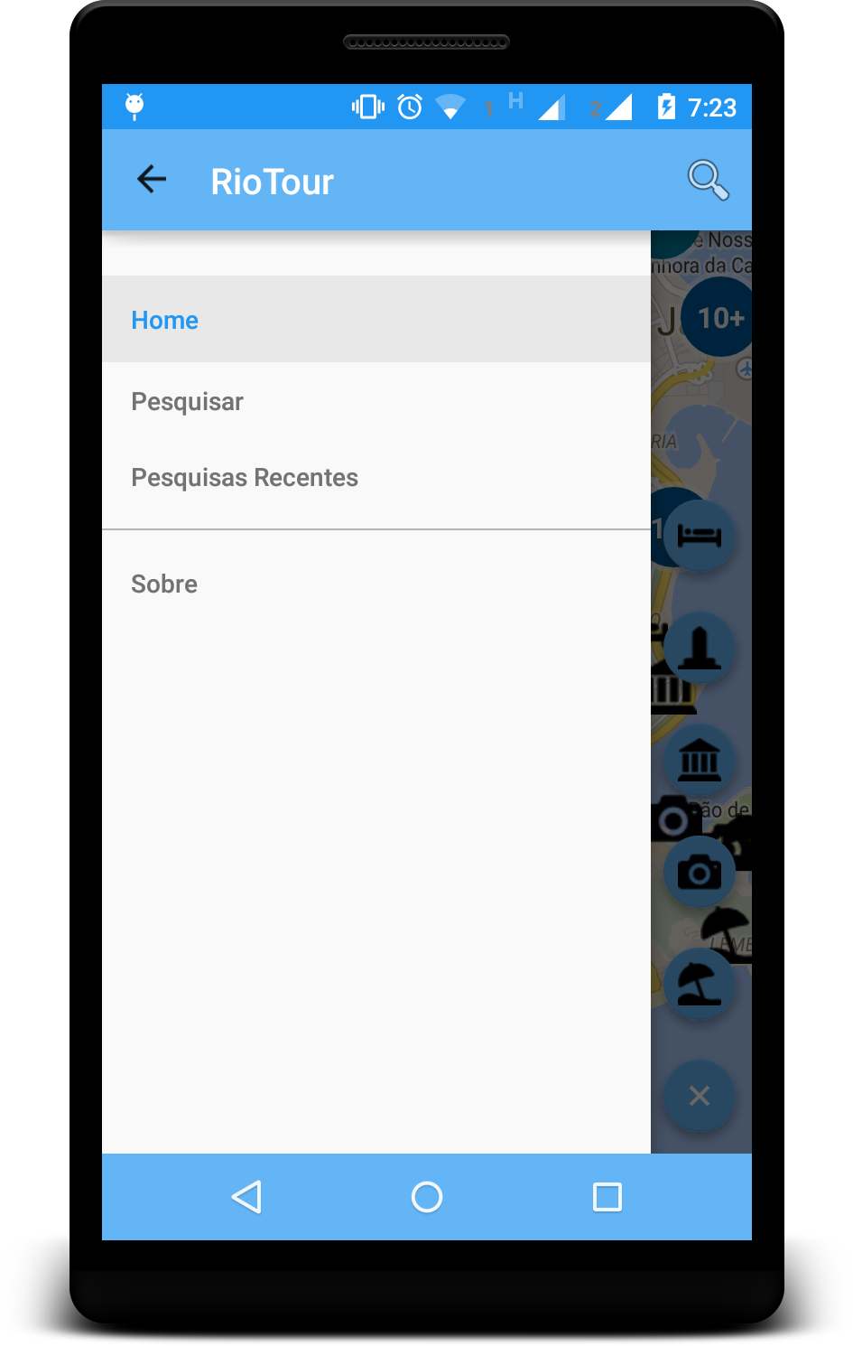
App
Tela inicial
Informações do
lugar selecionado
Filtro
Menu

Slide 3
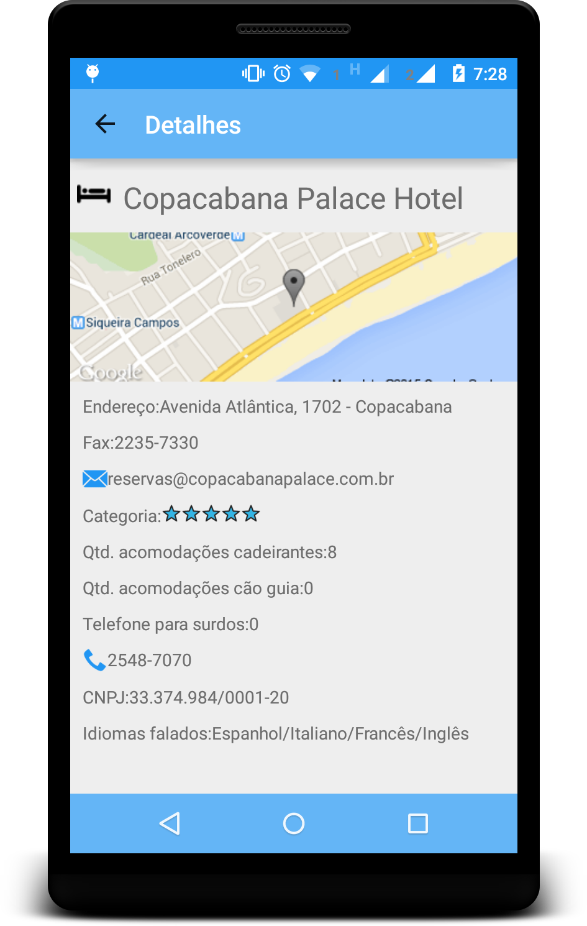
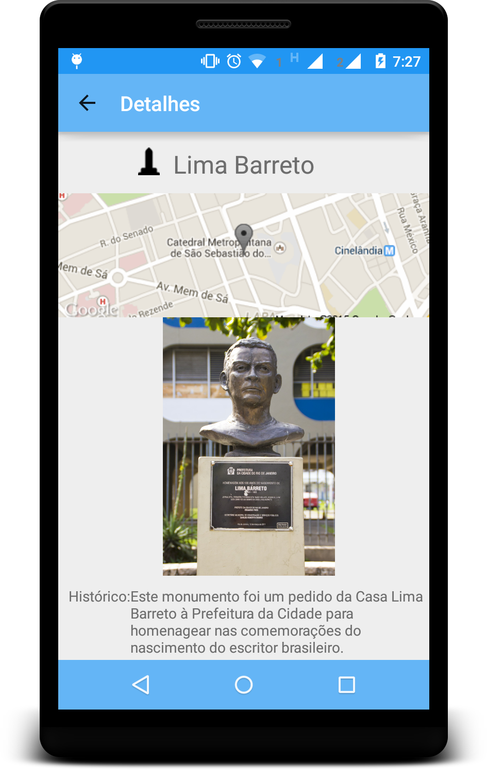
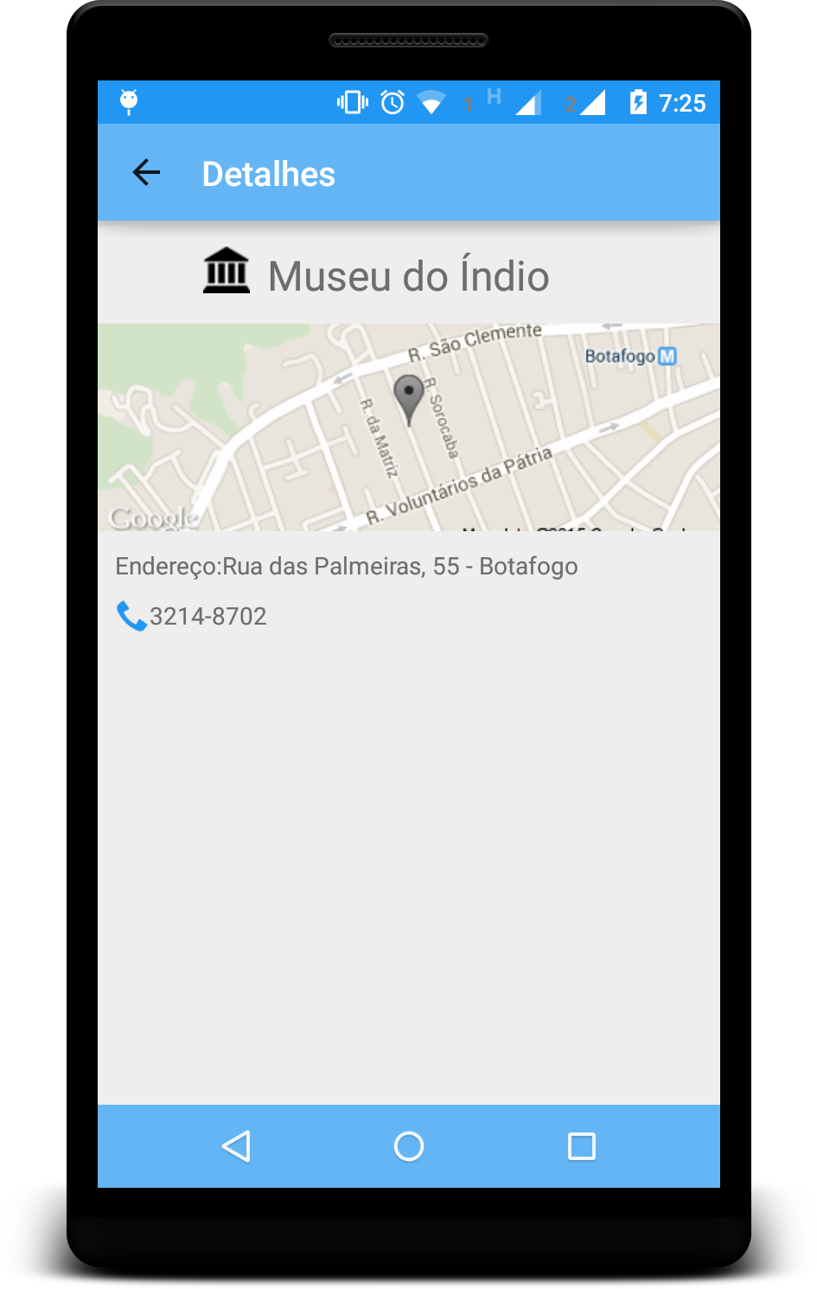
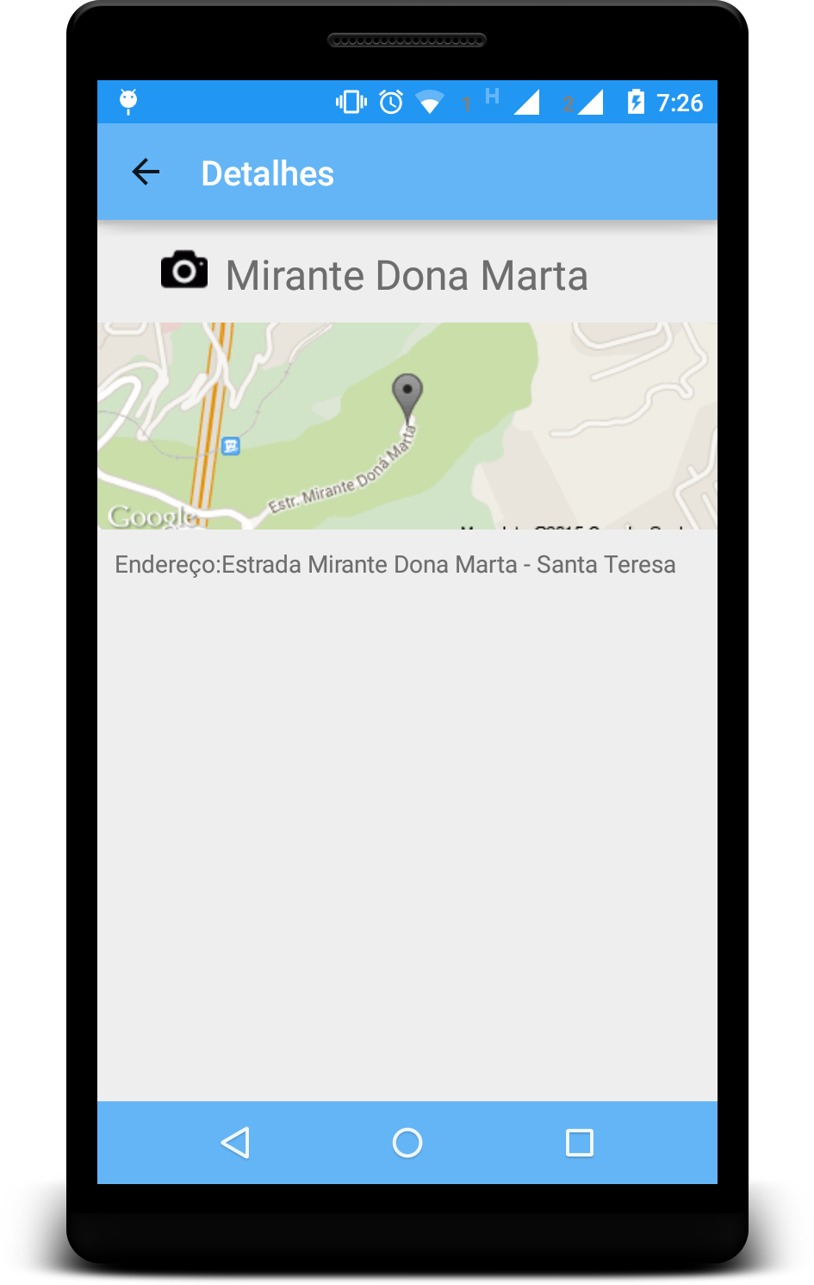
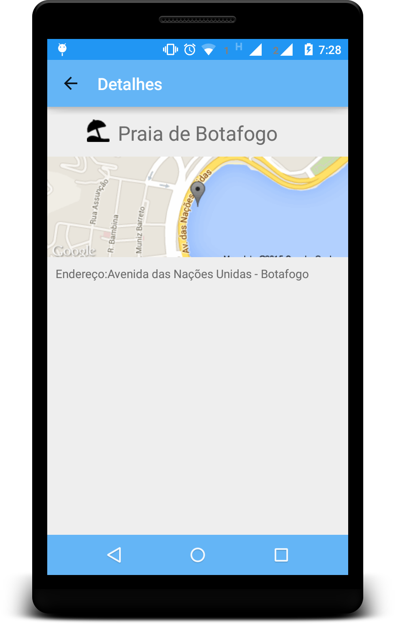
Detalhamento
Hotel
Monumento
Museu
Ponto turístico
Praia

Slide 4
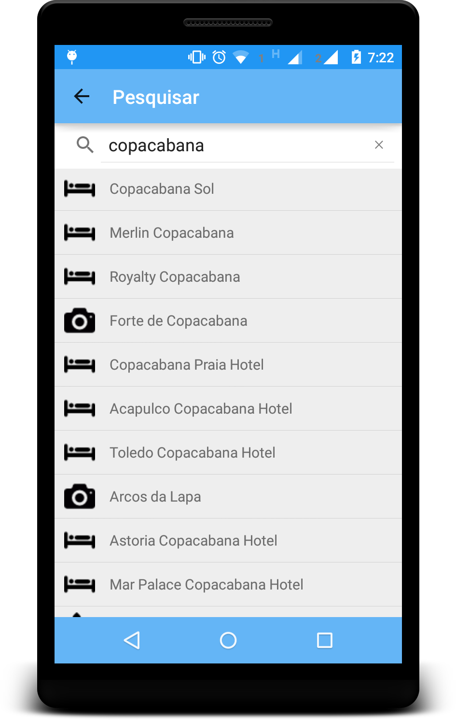
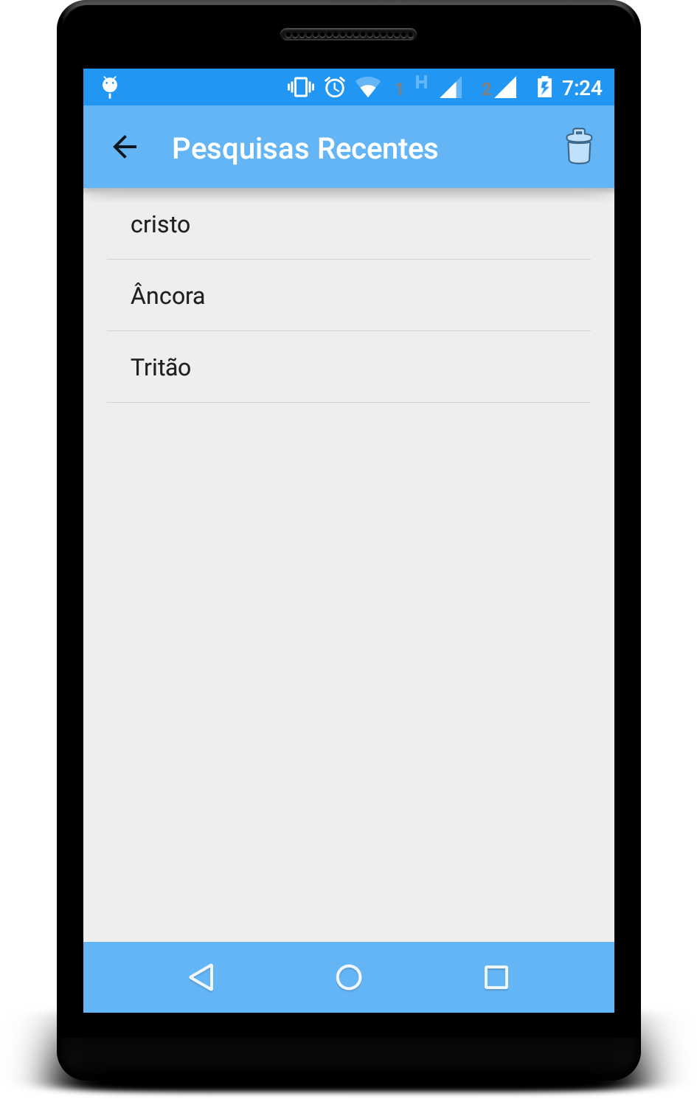
Pesquisa
Pesquisa
Recentes

Slide 5
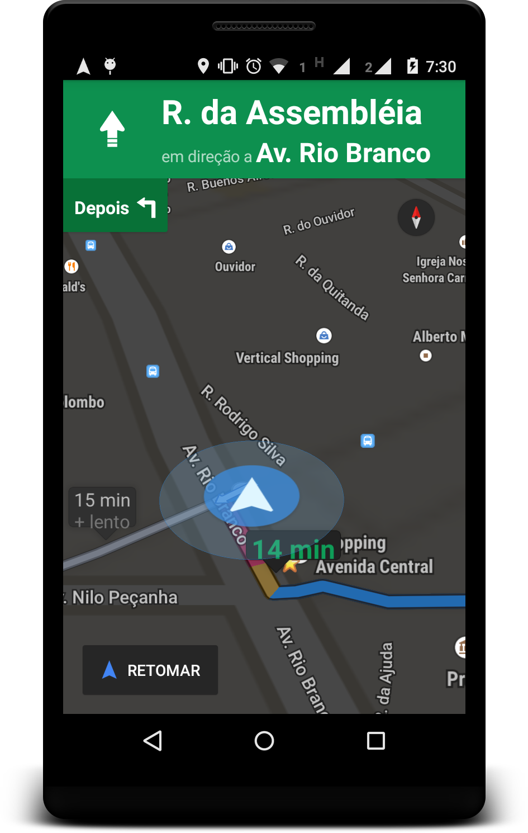
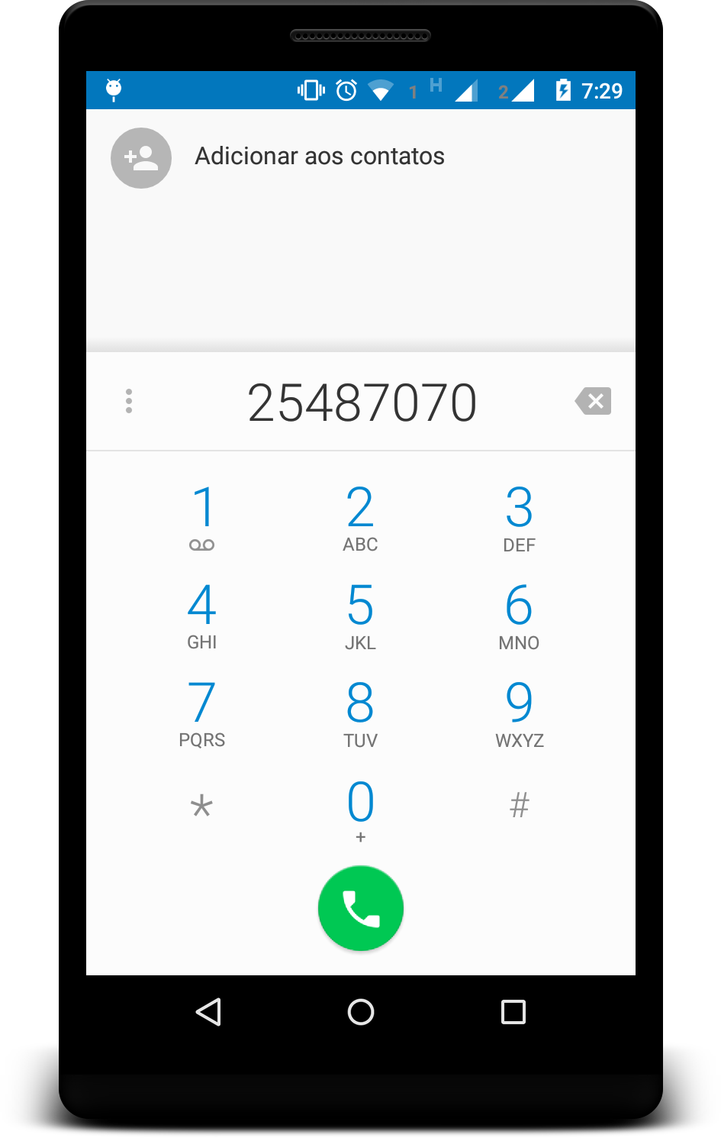
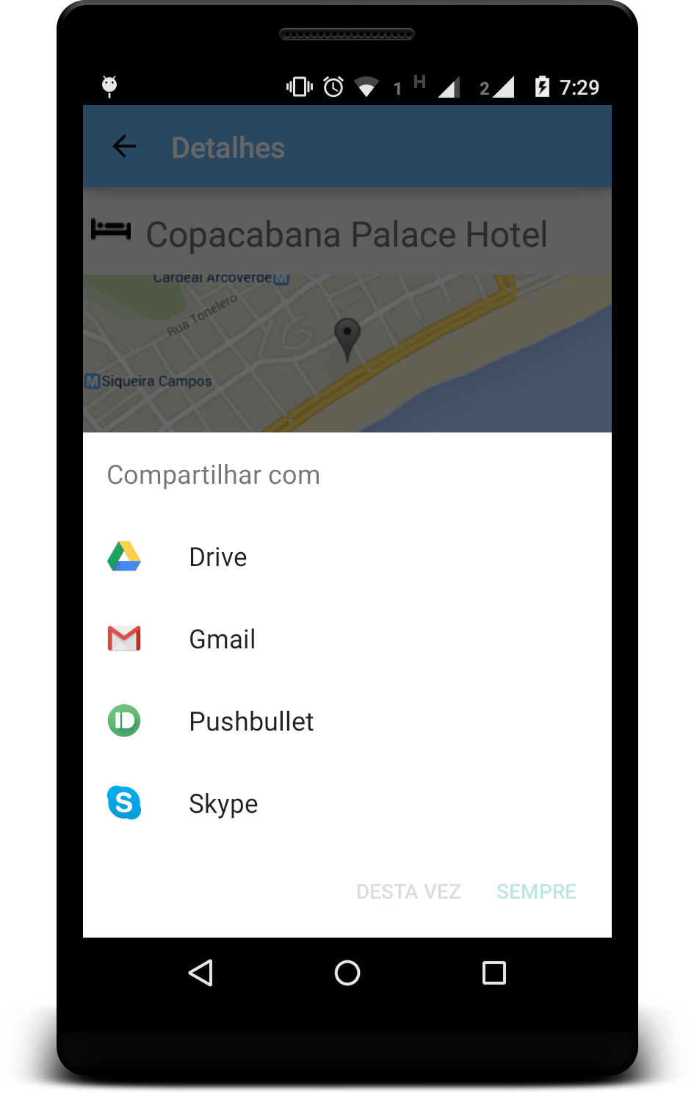
Intents
Rota
Telefone
E-mail

Slide 6
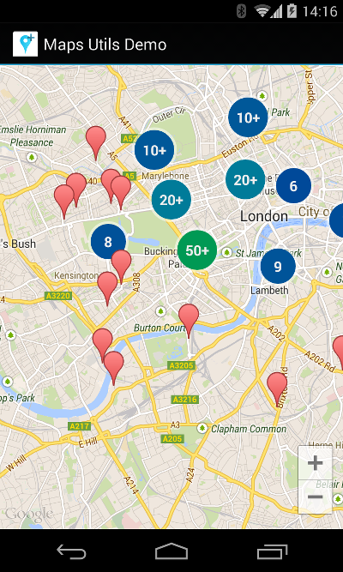
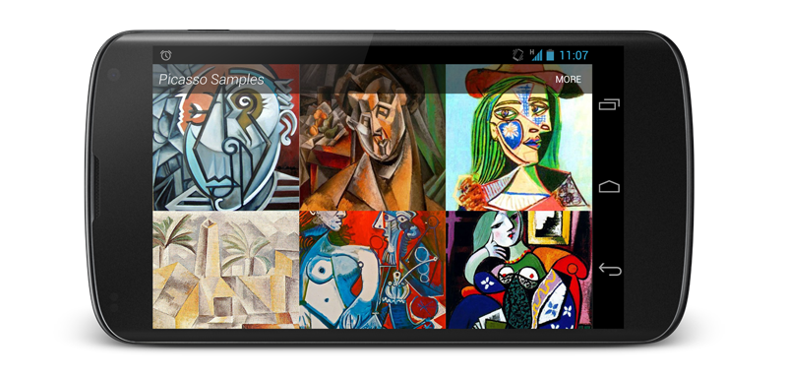
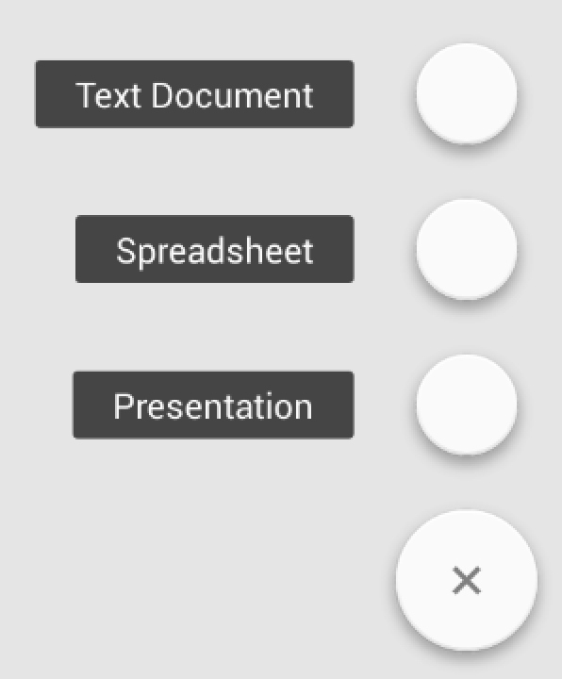
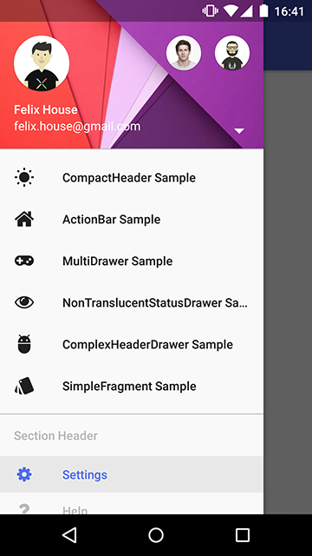
Dependencies
compile 'com.google.maps.android:android-maps-utils:0.3.4'
compile 'com.squareup.picasso:picasso:2.5.2'
compile 'com.getbase:floatingactionbutton:1.9.0'
compile('com.mikepenz.materialdrawer:library:2.0.5

Slide 7

Database
http://data.rio.rj.gov.br/dataset?groups=turismo

Slide 8

Projeto disponível em:
https://github.com/marcioggs/RioTour

